Slide 1
BEŞİNCİ BÖLÜM SY.45
TERSİNE LOJİSTİK KAVRAMI
Notes:
07122018

Slide 2
ÖĞR. GÖR. ORHAN ŞENSES
osenses@trabzon.edu.tr

Slide 3
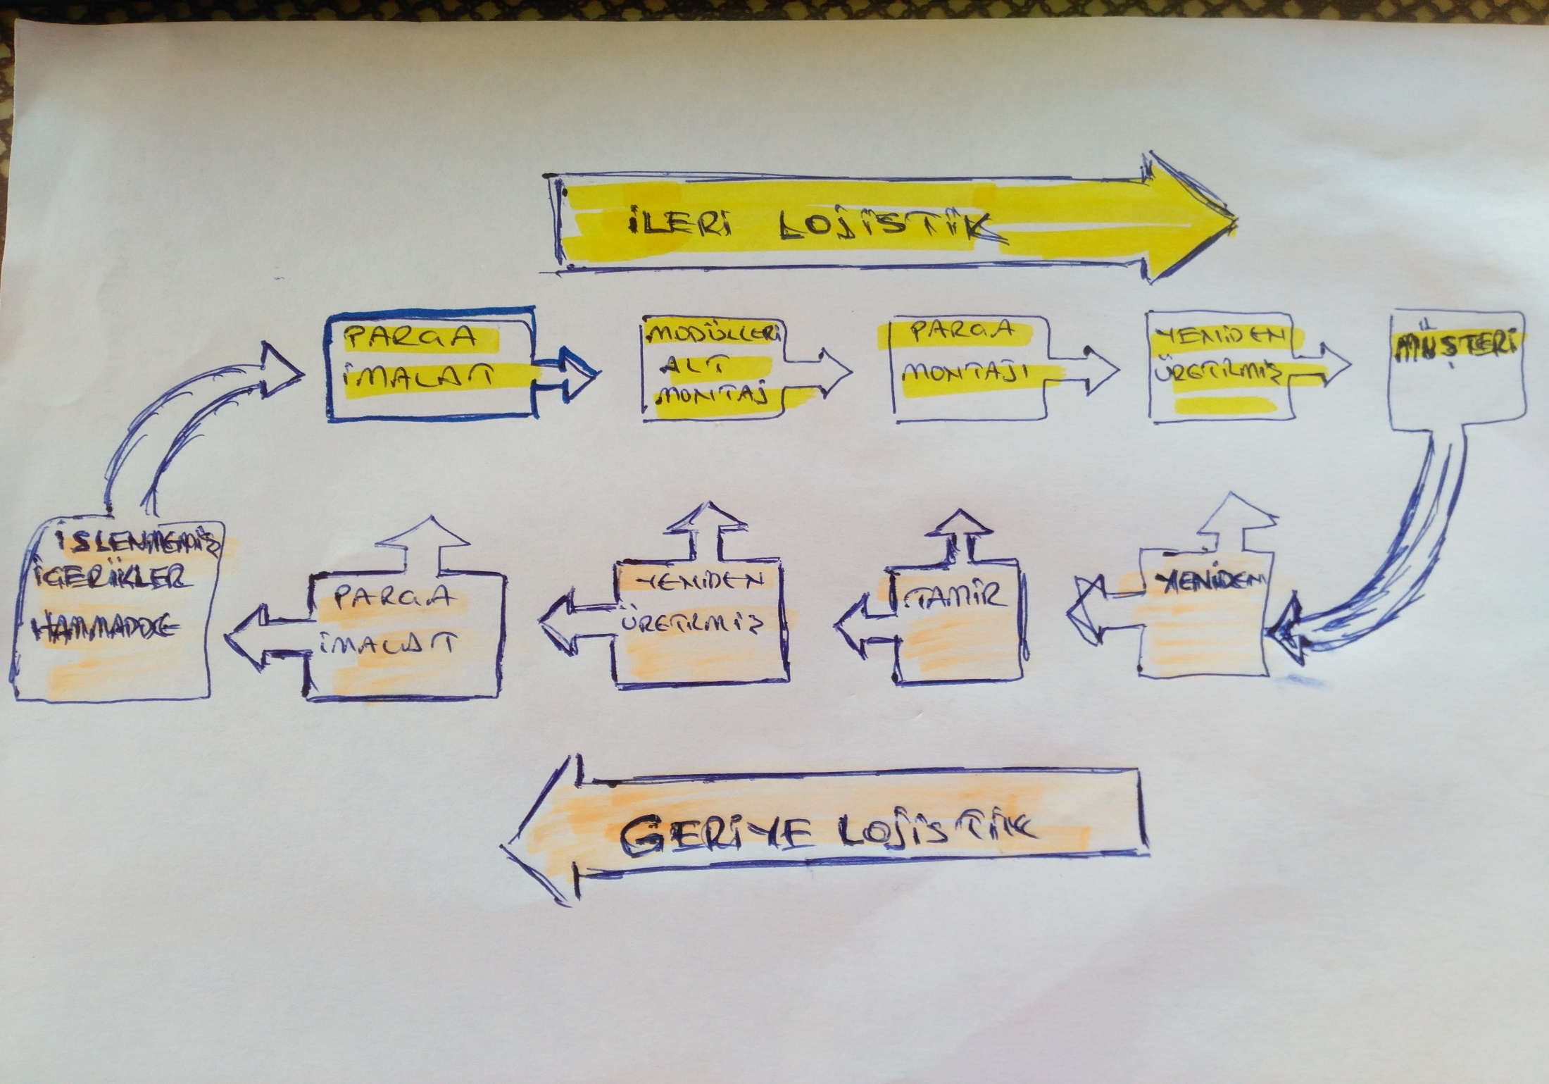

Slide 4
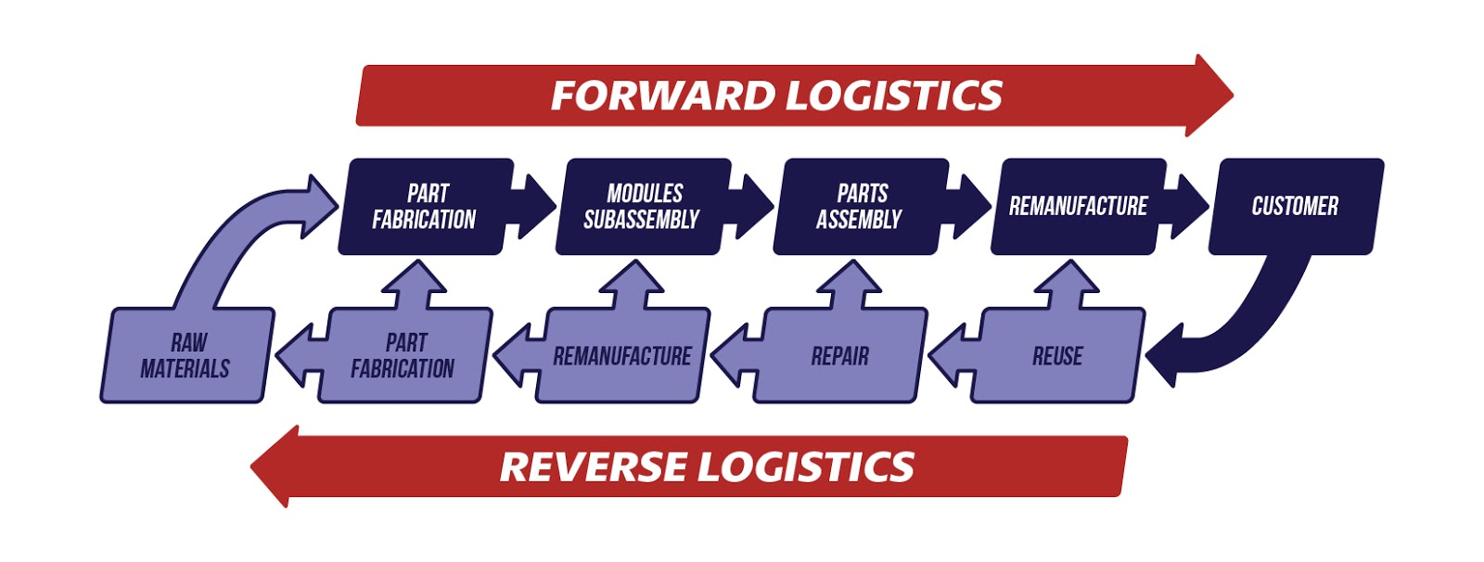

Slide 5
part fabrication | parça imalat
modules subassembly | modülleri alt montaj
parts assembly | parça montajı
remanufacture | yeniden üretilmiş
reuse | yeniden
repair | tamir
remanufacture | yeniden üretilmiş
part fabrication | parça imalat
raw materıals | işlenmemiş içerikler

Slide 6
Tersine lojistik;
“tüketim noktasından orijin noktasına doğru olan tüm ürün ve bilgi akışlarının yönetimi süreci” olarak tanımlanabilir.
Bu çalışmada, tersine lojistik sitemi, kavramlar ve sitemin işleyişi ele alınmaktadır.
Anahtar Kelimeler: Tersine Lojistik, Tedarik Zinciri Yönetimi, Ürün Geri Kazanımı

Slide 7
TERSİNE LOJİSTİK KAVRAMI
Lojistik yönetim yeteneğidir.
Paket ve ürünlerde tehlikeli olan ya da olmayan atık maddeleri uzaklaştırmak,
sistemi yönetmek ve
yeniden kullanmayı
içeren lojistik aktivitelerdir.
Normal lojistik aktivitelerden aksi yönde bilgi ve malzeme akışını içeren tersine dağıtımdır.

Slide 8
Modern işletme yönetiminin en önemli paradigması,
« işletmelerin özerk ve yalnız
varlıklar olarak var olamayacakları
ve
bir tedarik zinciri içinde yer almaları gerektiği yönündedir.
(örneğin dereyi kirleten bir fabrika çevre kirliliğine yol açar…vb.)

Slide 9
İşletme yönetimi, “ağ rekabeti” çağındadır; marka-marka,
mağaza-mağaza rekabeti yerine,
artık,
tedarik zinciri-tedarik zinciri rekabeti yaşanmaktadır.

Slide 10
Tersine Lojistiğin Önemi
Ürün ve materyallerin yeniden kullanılması yeni bir durum değildir.
Metal hurda toplama,
atık kağıt dönüşümü,
cam şişeler için depozito ,
uygulamaları uzun zamandır yapılmaktadır.
Bu örneklerde kullanılan ürünlerin geri alınması, yok edilmesine kıyasla ekonomik olarak daha avantajlıdır.

Slide 11
Tersine Lojistiğin Önemi
Avrupa’da birçok ürünün -örneğin otomobil, elektronik gibi- toplanması sorumluluğu üreticilere verilmiş durumdadır.
Yasal baskılar ile birçok ülkede ulusal toplama ve geri kazanım sistemleri kurulmaktadır.
Örneğin Hollanda’da otomotiv sektöründe, trafik kazalarında zarar görmüş otomobillerin %90’ında işleyecek ulusal bir sistem başarıyla uygulanmaktadır (Hillegersberg vd., 2001).

Slide 12
Ürün geri alımının en belirgin örneği, otomotiv endüstrisinde yaşanmaktadır:
ABD’de:
camın %20’si,
kağıt ürünlerinin %30’u ve
alüminyum kutuların %61’i geri
dönüştürülürken,
10 milyon araba ve kamyonun her yıl %95’i geri dönüşüme girmekte
ve bu araçların %75’i yeniden kullanım için geri kazandırılabilmektedir (Gungor ve Gupta, 1998).

Slide 13
İşletmeler, değişen koşullar sebebi ile tersine lojistik stratejileri geliştirmekte ve uzun dönemli planlarını buna göre yapmaktadırlar.
Örneğin, BMW’nin stratejik amacı, 21. yy.’da tamamıyla geri kazanılabilir otomobiller tasarlamaktır
(Dowlatshahi, 2000).

Slide 14
Tersine lojistik,
otomotiv endüstrisi dışında,
çelik,
elektronik,
bilgisayar,
kimya,
ilaç,
tıbbi araçları da içeren birçok endüstride kullanılmaktadır.
Tersine lojistik uygulayan büyük firmalar arasında BMW, Delphi, DuPont, General Motors, HP sayılabilir (a.g.e.).

Slide 15
Tersine Lojistik Aktiviteleri
Tersine lojistikte ürün geri kazanım aktiviteleri Şekil 1’de süreçler bazında gösterilmektedir. Geri kazanım opsiyonların tümü, ürünlerin toplanması, yeniden işlenmesi ve yeniden dağıtılması aşamalarını içerir.
Asıl farklılık yeniden işleme aşamasında kendini gösterir.
Buna göre ürün geri kazanım süreçleri aşağıdaki gibi sıralanabilir (Thierry vd., 1995):

Slide 17
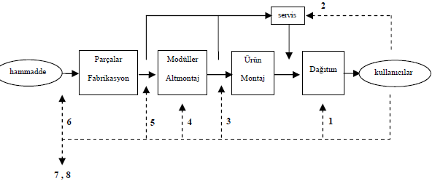

Slide 18
Şekil 1. Ürün Geri Alım Opsiyonları (Thierry vd., 1995)

Slide 19
Tamir:
Tamiratın amacı, geri dönmüş kullanılmış ürünü yeniden çalışır veya kullanılabilir hale getirmektir.
Tamir edilmiş ürünün kalitesi genellikle yeni ürün
kalitesine göre biraz daha düşüktür.
Tamirat genellikle oldukça sınırlı düzeyde demontaj ve montaj gerektirir.

Slide 20
Ürün yenileştirme:
Ürün yenileştirmenin amacı, kullanılmış ürünü, belirlenmiş kalite düzeyine getirebilmektir.
Kullanılmış ürün demontaj ile modüllerine ayrıldıktan sonra kritik modüller kontrol edilir ve gerekiyorsa değiştirilir.
Uygun modüller yenilenmiş ürüne monte edilir.

Slide 21
Yeniden üretim:
Yeniden üretimin amacı, kullanılmış ürünü yeni ürüne uygulanan kalite standartlarına uygun hale getirmektir.
Kullanılmış ürün tamamıyla demonte edilir, tüm modüller ve parçalar kontrolden geçirilir.
Aşınmış, eskimiş veya teknolojik olarak modası geçmiş parça ve modüller yenisi ile değiştirilir.

Slide 22
Ürün yamyamlaştırma:
Yukarıda bahsedilen üç tip geri alım opsiyonunda kullanılmış ürünün büyük bir kısmı yeniden kullanılmaktadır.
Yamyamlaştırma da ise ürünün sadece ufak bir kısmı yeniden kullanılır.
Amaç, kullanılmış ürün veya bileşenden, kullanılabilir sınırlı bir dizi parçanın geri alınmasıdır. Bu parçalar başka ürün veya bileşenlerin tamir, yenilenme veya yeniden üretimde yeniden kullanılır.

Slide 23
Geri dönüşüm:
Yukarıda bahsedilen ürün geri alım opsiyonlarında amaç;
kullanılmış ürünlerin ve bileşenlerin fonksiyonalitelerinin ve özelliklerinin mümkün olduğunca korunmasıdır.
Geri dönüşümde ise, ürün ve bileşenlerin özellik ve fonksiyonları kaybolur.
Geri dönüşümün amacı, kullanılmış ürün ve bileşenlerin materyallerinin yeniden kullanılabilmesidir.

Slide 24
(NÜFUS ARTIYOR FAKAT KAYNAKLAR SINIRLI)
Tersine lojistik kavramı, dünya nüfusunun artmasının karşısında ham madde miktarının azalmasından dolayı;
ham madde yerine kullanılacak malzemeleri geri dönüşüm ile elde etme ihtiyacından doğmuştur.

Slide 25
1970’lere kadar, çevresel olaylar veya sürdürülebilir kalkınma endişe verici boyutlarda olmamıştır.
Takip eden on yılda çevresel kirlenme endişe verici durumlara ulaşınca bu durum akademisyenler, politikacılar, medya ve konuyla ilgilenen diğer toplum kesimlerinin dikkatini çekmiştir.

Slide 26
Özellikle günümüzde çevre koruma amaçlı yasal düzenlemelerin yanı sıra modern işletme ve yönetim anlayışlarında, işletmelerin çevreye duyarlılık çalışmalarını, sosyal sorumluluk ilkelerinin uygulama örneği olarak görmeleri de tersine lojistik faaliyetlerinin üzerinde daha fazla durulmasını gerekli kılmıştır.

Slide 27
Tersine lojistik anlayışı adından da anlaşılacağı üzere:
nihai tüketiciden,
daha önce işletme ya da başka işletmeler tarafından sunulmuş olan mamullerin geri toplanması ve üreticiye geri döndürülmesi sürecidir.

Slide 28
TERSİNE LOJİSTİĞİN UYGULAMA NEDENLERİ
Tersine lojistiğin uygulanma nedenlerini kamu ve özel işletmeleri birbirinden ayırmadan temel olarak üç nedene bağlamak mümkündür :
1. Ekonomik nedenler,
2. Pazarlama nedenleri,
3. Yasal nedenler

Slide 29
1. Ekonomik nedenler:
Tersine lojistik işletmelere ekonomik boyutuyla doğrudan ve dolaylı olmak üzere iki şekilde katkı sağlamaktadır:
• 1.Doğrudan katkı, malzeme girişi, maliyet azalımı ve katma değerli geri kazanım şeklinde olup,
• 2.Dolaylı katkı ise yeşil (çevresel) imaj, iyileştirilen gelişmiş müşteri-tedarikçi ilişkileri, gelecekte uygulanacak kanunlara hazırlık ve pazar korunumu şeklinde belirtilebilir

Slide 30
2. Pazarlama nedenleri:
Günümüzde tüketicilerin bilinçlenmesi ile geri gelen ürünleri değerlendiren ve bozuk ürün bedelini geri ödeyen, iyi bir teminat politikası ve tamir servisi sağlamak için gerekli olan “yeşil ürün” politikası uygulayan işletmeler tercih edilmeye başlanmıştır.

Slide 31
3. Yasal nedenler:
Burada kullanılan yasal boyut, firmaların sattıkları ürünleri geri alması ile ilgili kurallar bütününü içermektedir.
Pek çok ülkede, bu yasalar müşteriyi koruma adına çıkarılmıştır, firmalar, ürettikleri ürünlerin belirli bir kısmını toplamakla yükümlüdürler.
Özellikle AB, çevresel etkilerin azaltılması hatta ortadan kaldırılması için “yeşil yasaların” geliştirilmesi ve uygulanmasına önem vermektedir.

Slide 32
Almanya’da 1991 yılında yürürlüğe giren
Alman Atık ve Paketleme Yasası kapsamında, üreticiler, dağıtımcılar ve perakendeciler
paketleme atıklarının en az %60-%75’ini geri dönüştürmek zorundadırlar

Slide 33
Bosh süpürge /Almanya
İmha etmeye ilişkin uyarılar:
Ambalaj, elektrikli süpürgeyi nakliyat esnasında zarar görmeye karşı korur. Ambalaj çevreye zarar vermeyen malzemelerden ibarettir. Bu nedenle tekrar geri kazanılabilir. Almanya’da artık kullanılmayan ambalaj malzemelerini ,»Grüner punkt» adını taşıyan yeniden değerlendirme sisteminin toplama merkezlerine gönderiniz.
Kendi ülkenizde bu cins merkezler varsa, ambalaj malzemelerinizi bu merkezlere göndermenizi tavsiye ederiz.
Evdeki süpürge bosch kullanma kulavuzu sy. 18

Slide 34
bosch
Eski cihaz:
Eski cihazlar birçok değerli malzemeler ihtiva eder.
Bu nedenle, Almanya’da eski cihazınız tekrar değerlendirilmesi için yetkili satıcıya veya bir geri kazanma veya dönüşüm merkezine verilir.
Güncel giderme yöntemleri hakkında bilgi almak için lütfen yetkili satıcınıza veya oturduğunuz bölge belediyesine başvurunuz.

Slide 35
Geri Dönüşümün Amacı
****GERİ DÖNÜŞÜMDE AMAÇ:****
1.taze hammadde tüketimini ve enerji kullanımını azaltmak,
2.hava,su ve toprak kirliliğini önlemenin yanında,
3.çöp ve atık malzeme miktarını minimum düzeye düşürmek vb.
olarak sıralanabilir.

Slide 36
Geri dönüşüm modern atık azaltma yönteminin en önemli bileşenidir.
Başlıca geri dönüştürülebilir malzemeler ise cam, kağıt, metal, plastik, tekstil ve elektronik çeşitlerinin tümüdür.

Slide 37


Slide 38
E-atıklar için geri dönüşüm tesisi
Dünyada elektronik atık (e-atık) miktarının artışı ve bunların insan sağlığı ve doğaya zarar vermeden imha edilmesi ihtiyacı, bu atıklara özel geri dönüşüm sektörü doğurdu.

Slide 39
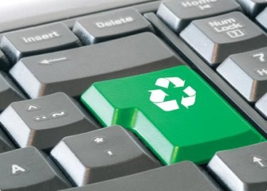

Slide 40
Çevre Bakanlığı'nın elektrikli ve elektronik eşyaların toplanarak usulüne uygun şekilde bertaraf edilmesini öngören düzenlemesinden sonra,
geri dönüşüm tesisi kurmak için Türkiye'de 9 şirket lisans aldı.
Bunlardan Akademi Çevre Danışmanlık şirketinin ortağı Ufuk Işık, insan sağlığına zararlı elementleri yeniden ekonomiye kazandırdıklarını söyledi.

Slide 41
Dünyada elektronik atık (e-atık) miktarının artışı ve bunların insan sağlığı ve doğaya zarar vermeden imha edilmesi ihtiyacı,
bu atıklara özel geri dönüşüm sektörü doğurdu.

Slide 42
Evde, ofiste kullanılan bilgisayarlar, yazıcı, tarayıcı, fotokopi cihazı gibi çevresel aygıtlar, hemen her kişinin günlük hayatının bir parçası haline gelen cep telefonları, televizyonlar, beyaz eşyalar, makineler, kontrol sistemleri ve panolar gibi ürünler geri dönüşüm firmaları tarafından toplanıyor.

Slide 43
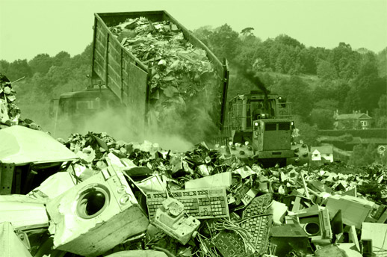

Slide 44
Kullanılmayan cihazlar ;
sınıflandırılarak
sökme,
kırma,
ayrıştırma,
sevkiyat ve
rafinasyon
işlemlerine tabi tutuluyor.

Slide 45
Dünyada geri dönüştürülmeyi bekleyen e-atık sınıfında yer alan eşyaların tahmini yıllık üretiminin 80 milyon ton civarında olduğu varsayılıyor.
Türkiye'de bu miktarın 300 bin ton civarında olduğu öngörülüyor.
Türkiye'de mevcut e-atığın geri dönüşümü Avrupa ülkelerine kıyasla yüzde 75 daha geride.

Slide 46
Araştırma: Türkiye'de hane başı elektronik atık 41,8 kilogram oldu.
Birleşik Krallık merkezli atık toplama şirketi Clearitwaste tarafından yaptırılan ve bütün Avrupa’yı kapsayan çalışmada ülkelerin hane bazında kaç kilogram elektronik atık attıkları araştırıldı. Dünyanın en iyi ekolojik itibarlarından birine sahip olan Norveç listede hane başına 57 kilogramla ilk sırada yer alırken Türkiye, hane başına 41,8 kilogram ile listede on dördüncü sırada yer aldı.
https://www.ntv.com.tr/galeri/dunya/arastirma-turkiyede-hane-basi-elektronik-atik-41-8-kilogram-oldu,AkhYxuN-BE-Apz8dG8a0Fg/hQw6-cV7e0yIz5MRdRYh2A

Slide 47
************************************
Evde ve ofiste kullanılmayan elektrikli ve elektronik cihazların içerisinde civa, krom, kurşun, fosfor, kadmiyum, baryum, berilyum ve plastik bulunduğunu vurgulayan Işık, "Bunların sızıntıyla sulara, ardından toprağa karışmasıyla beyin, böbrek, kalp ve karaciğer gibi iç organları ve vücudun hormonal fonksiyonları olumsuz yönde etkilenir, üreme bozuklukları oluşur. Suların kirlenmesi kas zayıflığına, DNA hasarına, astimik bronşite ve kemiklerde erimeye neden olur." dedi.

Slide 48
Bir bilgisayarda, altın, gümüş, paladyum ve platin vb. metallerin bulunduğunu hatırlatan Işık, e-atıkların bir çöp olmadığının her geçen gün daha net anlaşıldığını ifade etti.
Işık, 'Atık Elektrikli Elektronik Eşyaların Kontrolü Yönetmeliği' çerçevesinde Çevre ve Orman Bakanlığı'ndan 'uygunluk belgesi' alan firmaların bugünkü sayısının 9 olduğunu kaydetti. Işık, topladıkları elektrik ve elektronik atıkları 'tehlikeli atıkların kontrolü yönetmeliği'ne uygun şekilde ekonomiye kazandırdıklarını anlattı.

Slide 49
Türkiye Pazarında Geri Dönüşüm
Doğal kaynakların sınırsız olmadığı günümüzde bu kaynakların doğru şekilde kullanılmaması gelecekte tükenmesine sebep olacaktır. Bu durumu göz önüne alan dünya ülkeleri bunun için çalışmalarına hız kazandırmıştır. Bu çalışmanın en önemlilerinden birisi ise geri kazanımdır bu şekilde üreticiler ve ülkeler kaynak israfını önlemek ve ortaya çıkabilecek enerji krizleri ile baş edebilmek için atıkların geri dönüştürülmesi ve tekrar kullanılması için çeşitli yöntemler aramış ve geliştirmişlerdir.

Slide 50
Özellikle gelişmekte olan ülkeler doğal kaynaklarından maksimum düzeyde yararlanması için geri dönüşüme büyük önem vermeleri gerekmektedir. Bunun için devletlerin yeterli yasal altyapılarla yatırımların önünü açmalıdır.

Slide 51
Ülkemizde ise atık yönetimi ve geri dönüşüm sektörü hem özel sektörün hem de yerel yönetimlerin katkılarıyla 5 milyar Euro’luk bir pazar haline gelmiş durumda.
Bu noktada atılan en büyük adımlardan birisi ise son günlerde yayınlanan;
Ulusal Geri Dönüşüm Eylem planıdır.
2013-2016 yıllarını kapsayan eylem planı yatırımcılar için büyük fırsatlar sunmakta.

Slide 52
AB uyum sürecinde, ileriki yıllarda katı atık yönetimi sektörüne 7 ile 9 milyar Euro civarında yatırım yapılması beklenmekte.
Özellikle büyük holdinglerden KOBİ’lere yüzlerce şirket geri dönüşüme milyarlarca dolarlık yatırım için kolları sıvamış durumda. Dünya genelinde 600 milyar dolarlık pazara ulaşan geri dönüşüm sektörü gelecekte de favori sektörler arasında gözükmekte.

Slide 53
UGDS Nedir?
Ekonomi Koordinasyon Kurulu’nun 01 Ağustos 2011 tarihli kararıyla “Ulusal Geri Dönüşüm Stratejisi” hazırlanmasının koordinasyonu Bilim, Sanayi ve Teknoloji Bakanlığına verilmiştir. 18 Ekim 2011 tarih ve 28088 sayılı mükerrer Resmi Gazete’de yayımlanan 11 Ekim 2011tarih ve 2011/2303 sayılı “2012 Yılı Programının Uygulanması, Koordinasyonu ve İzlenmesine Dair Bakanlar Kurulu Kararı” ile de Çevre ve Şehircilik Bakanlığı ile Kalkınma Bakanlığı işbirliği yapılacak kuruluşlar olarak belirlenmiştir.

Slide 54
Ulusal Geri Dönüşüm Stratejisinin temel amacı “çevreye ve insana saygılı, kaynakların etkin kullanıldığı ve geri dönüşümün ekonominin vazgeçilmez parçalarından biri haline geldiği üretim ve tüketim kültürünün oluşumunu sağlamak” olarak belirlenmiştir. Bu amaç çerçevesinde stratejinin gerçekleştirilmesi adına sektörün güçlü ve zayıf yönleri belirlenmiş ve hedefler tespit edilmiştir.

Slide 55
Belirlenen 5 hedef;
I. Toplumun tüm kesimlerinde geri dönüşüm bilincini oluşturmak
II. İlgili mevzuatı geri dönüşüme yönelik olarak geliştirmek
III. Atıkların etkin bir şekilde geri dönüştürülmesi için gerekli alt yapıyı oluşturmak
IV. Geri dönüşüm konusunda finansal destek sağlamak
V. Atık üretimini kayıt altına alarak etkin bir denetim sistemi kurmak

Slide 56
ULUSAL GERİ DÖNÜŞÜM STRATEJİ BELGESİ VE EYLEM PLANI (2014-2017)
HEDEF VE EYLEMLER
https://webdosya.csb.gov.tr/db/ugds/webmenu/webmenu14508.pdf

Slide 57
Geri dönüşüm eylem planının ayrıntılarında ise şunlar vardır:
1-) Geri dönüşüm ve atık yönetimi teknolojilerine ilişkin Ar-Ge çalışmaları desteklenip bu tür uygulamaların yaygınlaşması sağlanacak.
2-) KOBi’lerin geri dönüşüm ile ilgili çalışmaları KOSGEB tarafından desteklenecek.
3-) Geri dönüşüm ve kazanıma yönelik sektörel bilgiler derlenerek bu sektörde faaliyet gösterecek olan kurum ve kuruluşlar için kullanılmak üzere uygulanabilir veriler haline getirilecek.

Slide 58
4-) Kamu kurum ve kuruluşlarında atık yönetimi ve geri dönüşüm için gerekli bütçeler ayrılacak.
5-) Sektörü etkin hale geçirmek için çevre mevzuatları sürekli gözden geçirilecek.
6-) Yerel yönetimlerin atık toplamaya ilişkin teşvik mekanizmaları artırılacak.

Slide 59
Geri Dönüşümün Avantajları
Geri dönüşümün en büyük avantajı, doğal kaynaklarımızı korumamıza yardımcı olmasıdır. Kullanılan metaller, plastikler, kağıtlar, cam türevi malzemeler uzun yıllar doğada kalıp toprağın verimini düşürebilmektedir.
Geri dönüşümde hem doğa korunmuş olur hem de sektörel açıdan hammadde maliyetleri düşürülmüş olur.
Bütün bunların yanında enerji verimliliğini artırır.

Slide 60
Dönüşüm çevreyi nasıl korumakta?

Slide 61
Doğada cam şişe 4 bin yılda, plastik bin yılda, çiklet beş yılda yok olmaktadır.
►1 ton cam atığın geri dönüşümü ile 100 litre petrol tasarrufu sağlanmakta.
►1 ton lastik atığın geri dönüşümü ile %95 oranında enerji tasarrufu sağlanıyor.

Slide 62
►Dünya kağıt tüketiminin yarısı geri kazanılsa her yıl 8 milyon hektar orman alanı korunabilir.
►Aleminyum atıklar geri kazanıldığında kirletici baca gazı emisyonu %99 azalmakta.
►1 ton kağıt/karton atığın geri dönüşümü ile 17 ağacın kesilmesini önlemek mümkün.

Slide 63
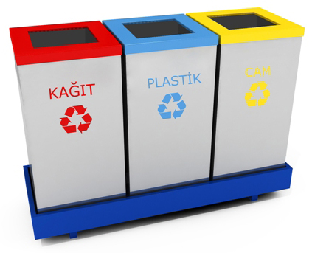

Slide 64
Sonuç olarak kullanılan atıkların çevreye zarar vermeden bertaraf edilmesi başta çevre ve insan sağlığı açısından oldukça gereklidir.
Bunun yanında bu tür atıkların ekonomiye de kazandırılması gelecek için olmazsa olmazlardandır.
Ülkemizde ise üretilen atıkların yarıdan fazlası geri kazanabilir özelliğe sahiptir.
Bu potansiyelin değerlendirilmesi ise gerekli kurum ve kuruluşlar ve yatırımcıların gayreti ile birlikte sağlanacaktır.

Slide 65
Türkiye’de Atık Madde Dönüştürme Ne Durumda?
Türkiye her yıl 1,1 milyon ton plastik atığı geri dönüştürüyor
Türkiye, yıllık 1,1 milyon ton hurda plastiği geri dönüştürürken, bu sayede 1 milyar doları aşkın plastik ham madde ithalatının önüne geçiliyor.
Uğur Aslanhan |22.11.2021
https://www.aa.com.tr/tr/cevre/turkiye-her-yil-1-1-milyon-ton-plastik-atigi-geri-donusturuyor/2427166

Slide 66
Geri Dönüşümcüler ve Geri Kazanımcılar Derneği (GEKADER) istatistiklerine göre, son yıllarda Türkiye'de geri dönüşüm konusunda artan hassasiyet, Paris İklim Anlaşması'nın onaylanmasıyla yeniden gündeme geldi.
Enerjiden ulaşıma, kentleşmeden sanayiye tüm sektörleri ilgilendiren ve iş yapma biçimlerini değiştiren Paris İklim Anlaşması'nın amaçları arasında geri dönüşüm de özel bir yer tutuyor.

Slide 67
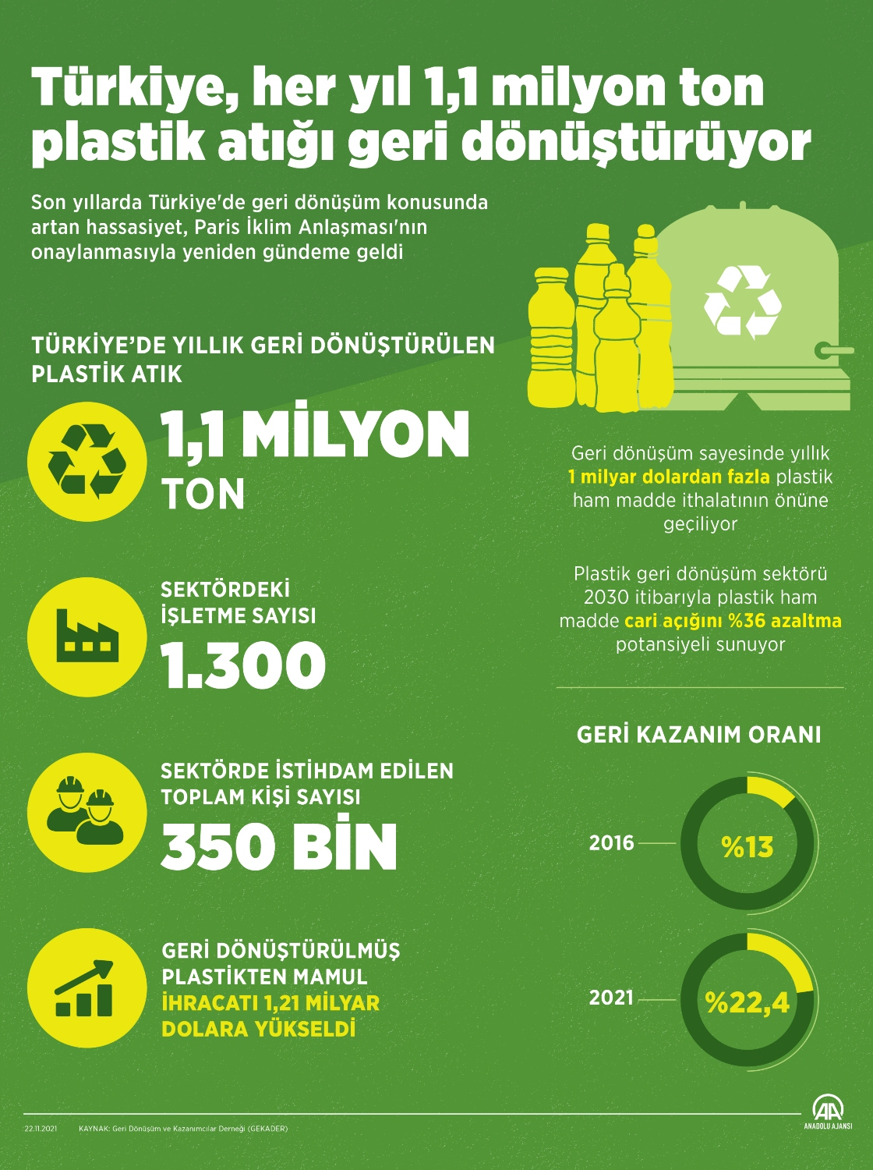

Slide 68
Türkiye'de başlatılan Sıfır Atık Projesi sonrası yüzde 13 olan geri kazanım oranı yüzde 22,4'e çıktı. Bu rakamın Paris İklim Anlaşması sonrası hızlanması bekleniyor. Özellikle plastik geri dönüşümündeki hassasiyetin artmasıyla en yüksek dönüşüm oranının bu alanda olması hedefleniyor.
Paris İklim Anlaşması'yla Türkiye, 2053'te net sıfır emisyona ulaşmayı hedefliyor. Plastik atıkların dönüştürülmesi ve şirketler tarafından dönüştürülmüş ham maddeden üretilen ürünlerin kullanmasının da bu hedefe katkı sağlayacağı belirtiliyor.

Slide 69
Bu kapsamda, Türkiye'nin halihazırda yıllık geri dönüşümünü gerçekleştirdiği plastik atık miktarı 1,1 milyon tonu buluyor.
Cirosu 1 milyar doları bulan ve 350 bin kişiyi istihdam eden sektörde 1.300 işletme faaliyet gösteriyor. Sektör, yaptığı geri dönüşümle yıllık 1 milyar dolardan fazla ithalatın engellenmesini sağlıyor.

Slide 70
"Geri dönüştürülmüş plastik ham maddesine inanılmaz bir talep var"
Geri Dönüşümcüler ve Geri Kazanımcılar Derneği Başkanı Fatih Eren, AA muhabirine konuya ilişkin yaptığı açıklamada, geri dönüştürülmüş plastiğin otomotivden beyaz eşyaya, ambalajdan tarıma, elektrik-elektronikten tekstil ve inşaata kadar hemen her sektörde kullanıldığını, insanların günlük hayatta bunu fark edemese de yaşamın bir parçası haline geldiğini söyledi.

Slide 71


Slide 72
PARİS İKLİM ANLAŞMASI
Paris Anlaşması, 2015 yılında B.M. İklim Değişikliği Çerçeve Sözleşmesi’nin (BMİDÇS) Paris’te yapılan 21. Taraflar Toplantısı’nda imzaya açılan ve Dünya’nın Sanayi Devrimi’nden bu yana ortalama yüzey sıcaklığındaki artışı 2 derecenin altında tutmayı, mümkünse 1,5 derecede sınırlandırmayı amaçlayan bir anlaşma çerçevesidir.

Slide 73
Cumhurbaşkanı Recep Tayyip Erdoğan’ın Birleşmiş Milletler Genel Kurulu’ndaki konuşmasında ilan ettiği üzere Türkiye 2016’da imzaladığı Paris Anlaşması’nı TBMM’de de onayladı. “Paris Anlaşmasının Onaylanmasının Uygun Bulunduğuna Dair Kanun Teklifi” TBMM’den geçerek yasalaştı ve kanun 7 Ekim 2021 tarihinde resmi gazetede yayımlandı. Yürürlüğe giren anlaşma Türkiye’ye iklim değişikliği ile mücadele konusunda birçok sorumluluk yüklüyor.

Slide 74
Türkiye’nin yeni iklim politikası doğrultusunda sera gazı emisyonlarının azaltımı için yeni eylem planlarının hazırlanacak sektörler arasında, iklim değişikliğine en büyük etkiye neden olan enerji sektörü başta geliyor.

Slide 75
Türkiye’nin fosil yakıtlardan aşamalı olarak çıkması, mevcut fosil yakıt destek ve teşviklerini sonlandırması ve
tüm kamu kaynaklarını güneş ve rüzgar başta olmak üzere yenilenebilir enerji yatırımlarına, bunun için gerekli altyapı çalışmalarına ve tüm kesimleri kapsayacak adil dönüşüm planlarına ayırması öncelikli konular olarak ortaya çıkıyor.

Slide 76
MADDE.6. Taraflar, uyum çabalarında U.A. işbirliğine destek vermenin ve özellikle iklim değişikliğinin olumsuz etkileri karşısında en hassas durumdaki gelişmekte olan Taraf ülkelerin ihtiyaçlarını dikkate almanın önemini kabul eder.

Slide 77
TERSİNE LOJİSTİK
VE
İLERİ LOJİSTİK
KARŞILAŞTIRMASI

Slide 78
Geleneksel olarak, “lojistik” terimi sadece kavramın ileri yönlü olan kısmını çağrıştırır.
Diğer taraftan ürünün tersi yönde ilerlemesine neden olan ve lojistiğe tersine bir yön de katarak “kapalı-döngü” kavramının ortaya çıkmasına neden olan dönüşler ise aşağıdaki gibi açıklanabilir. Bunlar:
• Ürün dönüşleri,
• Ticari dönüşler
• Ürün geri çağırmaları,
• Garantiden kaynaklanan dönüşler,
• Hizmet dönüşleri,
• Kullanım sonu dönüşleri,
• Yaşam sonu dönüşleri
Notes:
20112015 burada kaldık

Slide 79
1.3. Tersine Lojistik Prensipleri, Sistemi ve İşleyişi
Ürün, bileşen, ekipman ve materyaller, aşağıda belirtilen sebeplerle tedarik zincirinde tersine lojistiğe konu olabilir (Brito vd., 2002):
1• Üretim dönüşleri:
yeterli olmayan kalite,
üretim sonucu artan ürünler
gibi sebeplerle geri dönüşler olabilir

Slide 80
1.3. Tersine Lojistik Prensipleri, Sistemi ve İşleyişi
Ürün, bileşen, ekipman ve materyaller, aşağıda belirtilen sebeplerle tedarik zincirinde tersine lojistiğe konu olabilir (Brito vd., 2002):
2• Ürün geri çağırma:
bazen hatalı ürünler ancak, ürün tedarik zincirine girdikten sonra fark edilebilir ve zincirden geri çağırılır.

Slide 81
1.3. Tersine Lojistik Prensipleri, Sistemi ve İşleyişi
3• Ticari dönüşler: bazı ticari anlaşmalara dayalı geri gönderimler veya zamanlama ve ürün kalitesi açısından talep ve tedariğin eşleşmemesi durumunda oluşan dönüşler.
4• Garanti ve servis dönüşleri: garanti kapsamında ürünler tamir veya eşdeğeri ile değiştirilmek üzere geri dönebilir.

Slide 82
5• Kullanım sonu (end-of-use) ve ömür sonu (end-of-life) dönüşleri:
Ürünün kullanım veya ömrü sonunda yeniden üretim, geri dönüşüm veya uygun şekilde yok etme amacı ile oluşan dönüşlerdir.

Slide 83
Firmaları ve diğer organizasyonları geri kazanımda bulunmaya iten sebepler,
ekonomik sebepler,
yasal zorunluluklar veya
çevresel kaygılar ile
sosyal sorumluluk
olabilir (Brito ve Dekker, 2002):

Slide 84
1.5. Tersine Lojistik ile İleri Lojistik Karşılaştırması
İleri ve tersine lojistikte konulardan biri de, iki dağıtımın bütünleştirilip bütünleştirilmemesi hakkındadır.
Unutulmaması gereken, iki dağıtımın bazı farklılıklar içereceği ve tersine dağıtımın, ileri dağıtımın simetrik bir yansıması olmasının gerekmediğidir.

Slide 85
1.5. Tersine Lojistik ile İleri Lojistik Karşılaştırması
Şekil 2, her iki dağıtımda olası akışları en basit şekli ile ifade etmektedir. Etkin bir dağıtım ağının oluşturulabilmesi için aşağıda tanımlanan belirli bazı özelliklerin değerlendirilmesi gerekmektedir (Fleischmann vd., 1997):
Tersine dağıtım kanalında rol alan elemanlar kimlerdir? Elemanlar, ileri lojistikte görev alan bazı üyeler olabileceği gibi, tersine lojistiğe özgü görevleri gerçekleştiren yeni üyeler de olabilirler.

Slide 86
Tersine dağıtım kanalında hangi fonksiyon nerede yerine getirilecektir?
Ağ tasarımı aşamasında, olası fonksiyonlar olan ürün testi, ayrıştırma, nakliye ve ürün işlemenin nerede yapılacağı belirlenmelidir.
İleri ve tersine dağıtım kanalı arasındaki ilişki nedir?
Aynı elemanlar bile kullanılıyor olsa, iki dağıtımda farklı fonksiyonlar gerçekleştirileceğinden bunların entegrasyonunda rotalama düzeyinde karmaşıklıklar olacaktır.

Slide 87
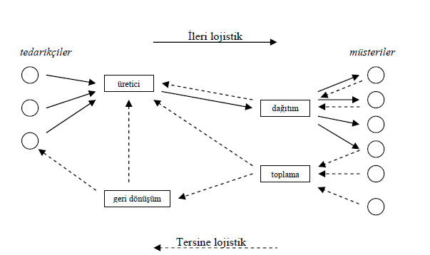

Slide 88
Tablo 1: İleri ve Tersine Lojistik Karşılaştırması
(Tibben-Lembke ve Rogers, 2002)
Tahminler göreceli olarak açık/belirgindir. |  | Tahminler daha zordur.
Nakliye “birden çoka doğru”dur. |  | Nakliye “çoktan bire doğru”dur.
Ürün kalitesi standarttır. |  | Ürün kalitesi standart değildir.
Ürün paketleme bir örnektir. |  | Ürün paketi çoğunlukla zarar görmüştür.
Gidilecek yer/rotalama belirlidir. |  | Gidilecek yer/rotalama belirli değildir.
Kanallar standartlaştırılmıştır. |  | İstisnalarla yönlendirilir.
Fiyat genellikle standarttır. |  | Fiyatlama birçok faktöre bağlıdır.
İleri dağıtım maliyetleri muhasebe sistemi |  | Tersine lojistik maliyetleri daha az
ile yakından takip edilir. |  | belirgindir.
Stok yönetimi tutarlıdır. |  | Stok yönetimi tutarlı değildir.
Taraflar arası anlaşmalar açık ve |  | Taraflarla anlaşmalar ilave varsayımlar
anlaşılırdır. |  | sebebi ile daha karmaşıktır.
Pazarlama metotları belirlidir. |  | Pazarlama, pek çok faktörün etkisiyle
Ürünü izlemek için gerçek zamanlı |  | daha karmaşıktır.
bilgilere ulaşılabilir. |  | Süreçlerin izlenebilirliği daha azdır.

Slide 89
2.5. Tersine Lojistik ve E-ticaret
E-ticarette tersine lojistik, bir diğer önemli konudur. Kokkinaki vd. (1999) tersine lojistikte e-ticaretin rolünü incelemişler ve tersine lojistik aktivitelerini destekleyecek üç model belirtmişlerdir (Lourenço ve Soto, 2002). En yaygın kullanılan tersine lojistik için e-ticaret modeli, hem yeni hem de kullanılmış ürünler için elektronik pazarlardır.
Ayrıca web üzerinde kullanılmış parçalar veya yeniden üretilmiş ekipmanları sağlayan siteler bulunmaktadır.

Slide 90
Son olarak da toplama, seçme, yeniden kullanım ve yeniden dağıtımı içeren web tabanlı örnekler de bulunmaktadır.
Elektronik pazarların lojistik yönü, stok kontrolü, sanal depolama, nakliye, çizelgeleme ve rotalama, operasyonlar, yerleşim belirleme, operasyonel spesifikasyonların belirlenmesi gibi çok çeşitli hizmetleri kapsar.
Lojistik operasyonlarını basitleştirmek için e-ticaret, üçüncü parti ile anlaşmalar ve diğer tanımlanmış lojistik fonksiyonları da sunar. Tablo 4, tersine lojistikte uygulanabilecek e-ticaret aktivitelerini özetlemektedir

Slide 91
2.6. Tersine Lojistik için Bilgi ve İletişim Teknolojileri
Tersine lojistikte bilgi ve iletişim teknolojilerinin rolü oldukça büyüktür.
İlk olarak ürün geliştirme aşamasında ürünlerin DfX (Design for X- Environment, Recovery, Disassembly gibi) özellikleri ile üretilmesinde bilgi ve iletişim teknolojilerinden faydalanılacaktır (Brito vd., 2002).
Dfx:kalitenin yönetilmesi sürecinde Dfx ürünün veya bir parçasının optimizasyonu, ürünün nihai özelliklerini geliştirmek veya kontrol altında tutmak için kullanılabilir.

Slide 92
2.6. Tersine Lojistik için Bilgi ve İletişim Teknolojileri
Lojistik operasyonları büyük ölçüde bilgi ve iletişim teknolojilerine bağlıdır.
Ürünün zincirdeki yerinin belirlenmesi,
izlediği tarihsel yolunun bilinmesi,
için bu teknolojiler kullanılır.
İleri ve geri lojistik arasında bilgi ve iletişim teknolojileri sayesinde bir bağ kurulması mümkündür.

Slide 93
2.6. Tersine Lojistik için Bilgi ve İletişim Teknolojileri
Gerçek zamanlı bilgilerin sağlanması ile sanal depolar oluşturularak karar almada kolaylık sağlanabilir.
Stok düzeylerinin, rotaların ve ürün toplama süreçlerinin izlenerek geliştirilmiş bilgi ve iletişim teknolojileri senaryoları ile karşılaştırılması, kontrolde kolaylık sağlayacaktır.
Bilişim teknolojisi desteği, tarafların katılımı ve uzun ve kısa dönemli planların yapılması ile gerçekleştirilebilir (Hillegersberg vd., 2001).

Slide 94
SONUÇ
Firmalar açısından;
ekonomik faktörler,
çevreye duyarlı yasalar,
‘yeşil’ imajının önemli bir pazar etiketi haline gelmesi,
müşteri memnuniyeti sağlamak,
hükümetlerin çevre odaklı programları,
sosyal sorumluluk,
ürünlerin ürün ömrü sonuna kadarki sorumluluklarının üreticilere ait olması
gibi faktörler sebebi ile ürünlerin geri kazanılması oldukça önemlidir.
Notes:
13122019

Slide 95
SONUÇ
Ürün ve materyallerin toplanması ve yeniden kullanılması yeni bir durum değildir.
Metal hurda toplama, atık kağıt dönüşümü, cam şişeler için depozito uygulamaları uzun zamandır yapılmaktadır. Ancak yukarıda da bahsedildiği gibi işletme üzerindeki baskılar, ürünlerin geri alımında sistematik yollar izlenmesi gerekliğini de beraberinde getirmiştir.
Notes:
13122019

Slide 96
SONUÇ
Bu da ancak işletmenin, tersine lojistik faaliyetlerini farkında olması ve süreçlerde bu “tersine akışı” destekleyecek gerekli düzenlemeleri yapması ile mümkün olacaktır.
KAYNAKLAR
Notes:
13122019

